Slide 1

TRƯỜNG ĐẠI HỌC TRÀ VINH KHOA KỸ THUẬT VÀ CÔNG NGHỆ
BÁO CÁO HỌC PHẦN
CÔNG NGHỆ PHẦN MỀM
Tìm hiểu về ứng dụng Strapi
GIẢNG VIÊN HƯỚNG DẪN:
Nguyễn Bảo Ân
NHÓM SINH VIÊN THỰC HIỆN (DA20TTB):
Lê Thanh Truyền – 110120163
Trần Minh Trí – 110120122
Phan Vĩ Khang – 110120037
Trà Vinh, tháng 07 năm 2023

Slide 2
CHƯƠNG I : GIỚI THIỆU
CHƯƠNG II: PHÂN TÍCH YÊU CẦU
CHƯƠNG III:THIẾT KẾ KIẾN TRÚC
Nội Dung
CHƯƠNG IV: QUY TRÌNH PHÁT TRIỂN
CHƯƠNG V: TRIỂN KHAI
CHƯƠNG VI: KẾT LUẬN

Slide 3
Chương I:
GIỚI THIỆU

Slide 4
1.TỔNG QUAN DỰ ÁN
Trong bài báo cáo này chúng ta sẽ khám phá vể quá trình phát triển Strapi cùng với việc sử dụng Strapi trong việc tạo ra các ứng dụng web và API.
Đầu tiên, báo cáo sẽ giới thiệu sơ lược về các khái niệm cơ bản phổ biến trong công nghệ phần mềm như Agile và Scrum.
Tiếp theo, báo cáo sẽ giới thiệu Strapi và cung cấp một cái nhìn tổng quan về các tính năng và khả năng của nền tảng này. Chúng ta sẽ cài đặt Strapi, tạo các mô hình dữ liệu, quản lý dữ liệu và xây dựng các API để truy cập dữ liệu từ phía client.

Slide 5
Sau đó, báo cáo sẽ tập trung vào việc minh họa bằng Strapi. Chúng ta sẽ tạo ra một ứng dụng web đơn giản sử dụng Strapi làm hệ thống quản lý nội dung và API backend. Chúng ta sẽ tùy chỉnh giao diện người dùng để hiển thị dữ liệu từ Strapi và thực hiện các chức năng như tạo, đọc, cập nhật và xóa dữ liệu thông qua các API.
Trong quá trình thực hiện báo cáo, chúng ta sẽ được tiếp cận với các khái niệm như mô hình dữ liệu, các loại dữ liệu, quyền truy cập và quản lý người dùng trong Strapi.
Cuối cùng, báo cáo sẽ tổng kết lại kiến thức đã đạt được được và đề xuất các hướng phát triển tiếp theo, là cơ sở để tiếp tục khám phá và áp dụng Strapi trong các báo cáo phát triển phần mềm thực tế.

Slide 6
2.Mục tiêu của báo cáo
-Nắm vững kiến thức về phát triển phần mềm
-Hiểu về Strapi và khả năng của nó:
-Xây dựng ứng dụng web và API bằng Strapi:
-Tùy chỉnh giao diện người dùng và mở rộng chức năng:
-Áp dụng kiến thức vào báo cáo phát triển phần mềm thực tế.

Slide 7
Chương II:
PHÂN TÍCH YÊU CẦU

Slide 8
2.1 Mô tả yêu cầu báo cáo
-Hệ thống quản lý nội dung linh hoạt
-Tùy chỉnh giao diện người dùng
-Xây dựng các API linh hoạt
-Quản lý người dùng và phân quyền
-Hỗ trợ mở rộng và tích hợp

Slide 9
2.2Phân tích các chức năng và các tính năng cần hiện thực
User stories
-Như một người dùng tôi muốn có khả năng dễ dàng tìm kiếm và duyệt thông tin trên ứng dụng web được xây dựng bằng Strapi, để tìm được thông tin một cách nhanh chóng và thuận tiện.
-Như một người dùng tôi muốn có khả năng tương tác và gửi phản hồi, đánh giá về nội dung trên ứng dụng web, để chia sẻ ý kiến và cảm nhận của mình với người khác.
-Như một người dùng tôi muốn có trải nghiệm người dùng mượt mà và thân thiện trên ứng dụng web, với giao diện hấp dẫn và dễ sử dụng.
-Như một người dùng cuối, tôi muốn có khả năng đăng ký, đăng nhập và quản lý thông tin cá nhân của tôi trong hệ thống Strapi, để tận hưởng các tính năng độc quyền và quyền truy cập.

Slide 10
Như một quản trị viên, tôi muốn có khả năng phân quyền truy cập dữ liệu và chức năng trong Strapi, để đảm bảo chỉ những người dùng có quyền truy cập mới có thể thực hiện các hành động tương ứng và có khả năng tạo, chỉnh sửa và xóa các loại dữ liệu như bài viết, danh mục, sản phẩm để quản lý nội dung của ứng dụng web của tôi
-Như một nhà phát triển, tôi muốn có khả năng tùy chỉnh giao diện người dùng của ứng dụng web dựa trên dữ liệu từ Strapi, để hiển thị dữ liệu một cách thẩm mỹ và tương thích với thương hiệu của tôi và có khả năng mở rộng chức năng của Strapi bằng cách sử dụng các plugin và middleware, để tăng cường khả năng và tích hợp với các công nghệ và dịch vụ khác.
-Như một nhà phát triển, tôi muốn có khả năng tạo các API để truy xuất dữ liệu từ hệ thống quản lý nội dung của Strapi, để sử dụng dữ liệu trong các ứng dụng front-end hoặc di động

Slide 11
Features:
1. Quản trị viên
Hệ thống quản lý nội dung (CMS)
Quản lý người dùng và phân quyền
2.Người dùng cuối
Dễ dàng tìm kiếm và duyệt thông tin
Tương tác và gửi phản hồi
3.Nhà phát triển
Xây dựng API linh hoạt
Tùy chỉnh giao diện người dùng:
Plugin và middleware
Tích hợp dễ dàng

Slide 12
Chương III
THIẾT KẾ KIẾN TRÚC

Slide 13
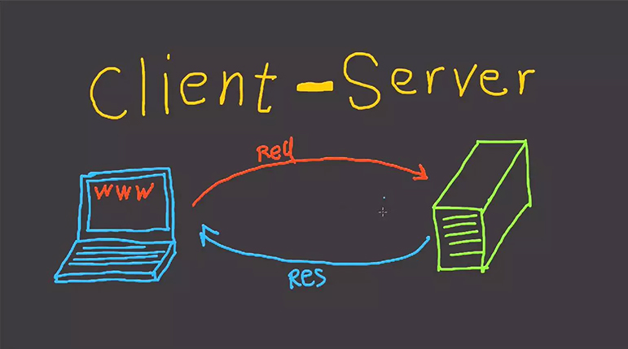
3.1 Kiến trúc hệ thống
Client-server là gì?
Client-server là mô hình mạng máy tính gồm có 2 thành phần chính đó là máy khách (client) và máy chủ (server). Server chính là nơi giúp lưu trữ tài nguyên cũng như cài đặt các chương trình dịch vụ theo đúng như yêu cầu của client. Ngược lại, Client bao gồm máy tính cũng như các loại thiết bị điện tử nói chung sẽ tiến hành gửi yêu cầu đến server.
Hình1. Mô hình Client server

Slide 14

Các đặc điểm của mô hình client-server:
Client: Không cung cấp tài nguyên cho các máy tính khác với tư cách là máy khách, chỉ sử dụng tài nguyên do máy chủ cung cấp.
Server: Máy tính có thể cung cấp tài nguyên và dịch vụ cho các máy khách trong mạng. Máy chủ giúp nâng cao hiệu quả hoạt động của máy khách.
Client-server là mô hình mà trong đó một máy chủ có thể được liên kết với nhiều máy chủ khác để hoạt động hiệu quả và nhanh chóng hơn. Khi nhận được yêu cầu từ máy khách, máy chủ này có thể định tuyến yêu cầu đến máy chủ khác.
Hình 2.Đặc điểm của mô hình Client Server

Slide 15
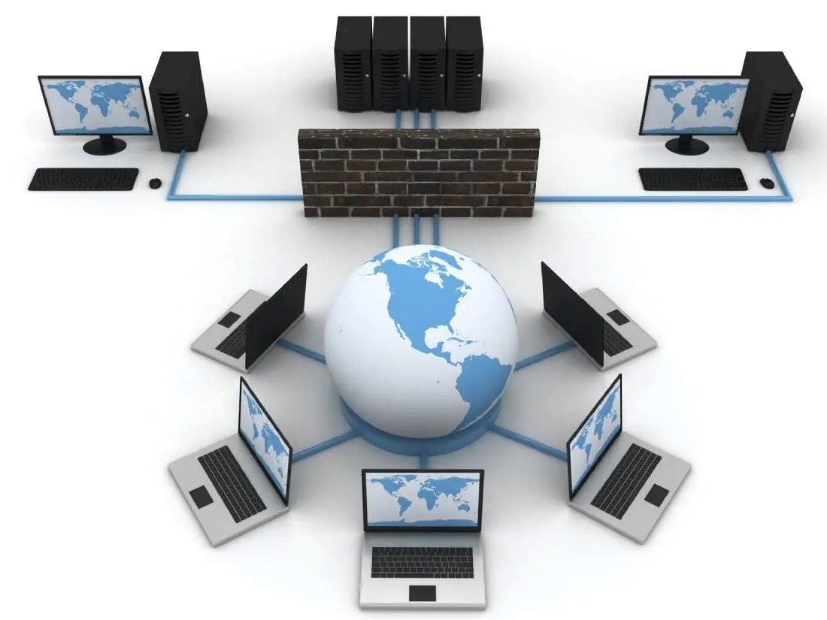
Nguyên tắc hoạt động của mô hình Client Server
Client là một người hay một tổ chức sử dụng một dịch vụ cụ thể nào đó. Trong thế giới kỹ thuật số cũng tương tự như vậy. Client tiếp nhận yêu cầu của người dùng, sau đó thành lập các query string để gửi cho server. Khi nhận được kết quả từ server, client sẽ tổ chức và trình diễn những kết quả đó.
Server xử lý yêu cầu gửi đến từ client. Sau khi xử lý xong, server sẽ gửi trả lại kết quả, client tiếp tục xử lý các kết quả này để phục vụ người dùng.
Hình 3.Cách thức hoạt động mô hình client – sever

Slide 16
Thiết kế giao diện người dùng
-Người dùng muốn có khả năng dễ dàng tìm kiếm và duyệt thông tin trên ứng dụng web:
-Người dùng muốn có khả năng tương tác và gửi phản hồi, đánh giá về nội dung trên ứng dụng web:
-Người dùng muốn có trải nghiệm người dùng mượt mà và thân thiện trên ứng dụng web:
-Người dùng cuối muốn có khả năng đăng ký, đăng nhập và quản lý thông tin cá nhân:
-Quản trị viên muốn có khả năng phân quyền truy cập dữ liệu và chức năng:
-Nhà phát triển muốn có khả năng tùy chỉnh giao diện người dùng và mở rộng chức năng của Strapi:
Strapi cung cấp một giao diện người dùng có thể tùy chỉnh để hiển thị dữ liệu theo cách riêng của từng ứng dụng. Nhà phát triển có thể tạo giao diện người dùng đẹp mắt và tương thích với thương hiệu của họ.

Slide 17
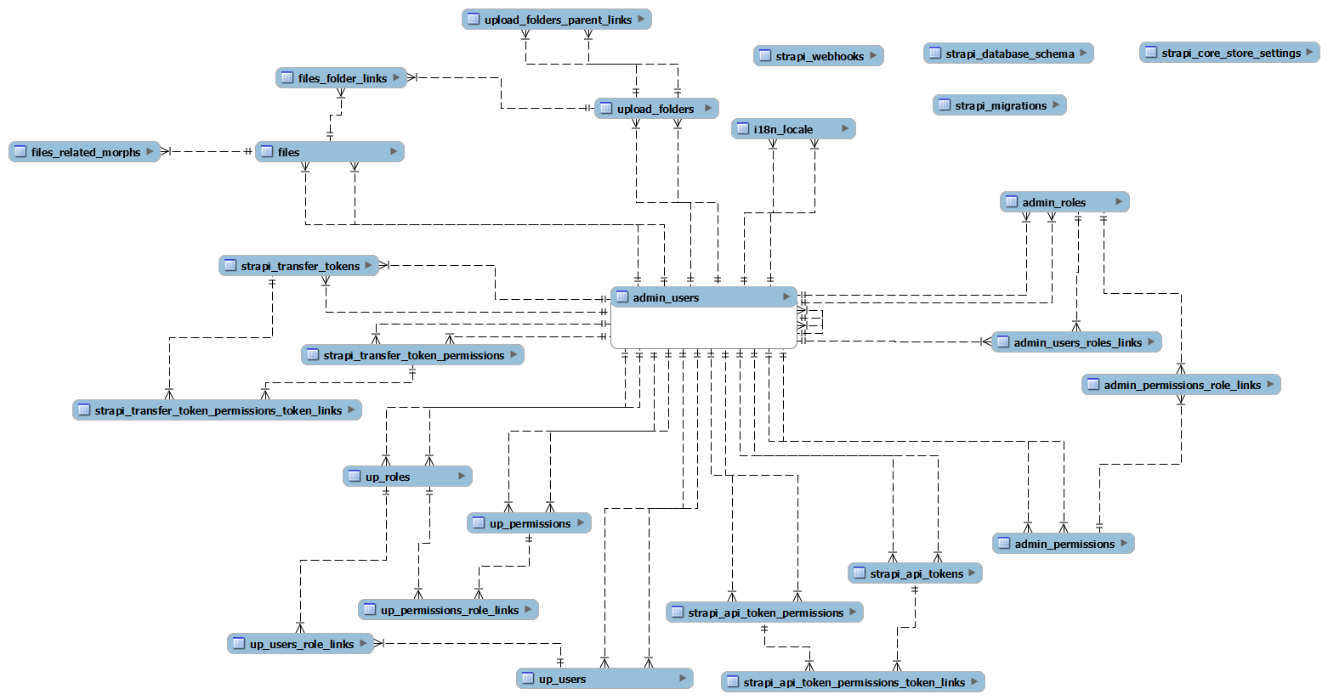
Thiết kế cơ sở dữ liệu
Lược đồ mức vật lý
Dưới đây là lược đồ mức vật lý thể hiện các bảng được sử dụng trong Strapi:

Slide 18
admin_users: Lưu trữ thông tin về người dùng quản trị trong hệ thống Strapi, bao gồm thông tin như tên, email, mật khẩu, và trạng thái tài khoản.
admin_permissions: Chứa các quyền và phân quyền cụ thể cho người dùng quản trị.
admin_roles: Lưu trữ thông tin về vai trò của người dùng quản trị.
admin_permissions_role_links: Liên kết giữa quyền và vai trò, xác định quyền của từng vai trò trong hệ thống.
admin_users_roles_links: Liên kết giữa người dùng quản trị và vai trò tương ứng.
files: Lưu trữ thông tin về các tệp tin được tải lên trong hệ thống Strapi, bao gồm tên, kích thước, định dạng, và URL.
upload_folders: Chứa thông tin về các thư mục lưu trữ tệp tin.
files_folder_links: Liên kết giữa tệp tin và thư mục chứa nó.
files_related_morphs: Lưu trữ thông tin về các mối quan hệ giữa tệp tin và các mô hình khác trong hệ thống.
i18n_locale: Chứa thông tin về các ngôn ngữ được hỗ trợ trong ứng dụng.

Slide 19
strapi_api_token_permissions: Lưu trữ quyền và phân quyền cho các API token.
strapi_api_tokens: Lưu trữ thông tin về API token, bao gồm tên, mô tả, và quyền truy cập.
strapi_api_token_permissions_token_links: Liên kết giữa quyền và API token.
strapi_core_store_settings: Chứa cấu hình lưu trữ cho core của Strapi.
strapi_database_schema: Lưu trữ schema của cơ sở dữ liệu.
strapi_migrations: Chứa thông tin về các phiên bản migration đã được thực hiện.
strapi_transfer_token_permissions: Lưu trữ quyền và phân quyền cho transfer token.
strapi_transfer_tokens: Lưu trữ thông tin về transfer token, bao gồm tên, mô tả, và quyền truy cập.
strapi_transfer_token_permissions_token_links: Liên kết giữa quyền và transfer token.
strapi_webhooks: Chứa thông tin về webhook, bao gồm tên, URL, headers, và sự kiện kích hoạt.

Slide 20
up_permissions: Lưu trữ quyền và phân quyền cho người dùng ứng dụng.
up_roles: Lưu trữ thông tin về vai trò của người dùng ứng dụng.
up_permissions_role_links: Liên kết giữa quyền và vai trò.
up_users: Lưu trữ thông tin về người dùng ứng dụng, bao gồm tên đăng nhập, email, mật khẩu, và trạng thái tài khoản.
up_users_role_links: Liên kết giữa người dùng ứng dụng và vai trò tương ứng.
upload_folders_parent_links: Liên kết giữa thư mục và thư mục cha của nó.

Slide 21
Chương IV
QUY TRÌNH PHÁT TRIỂN

Slide 22
4.1 Sử dụng phương pháp Agile
Đặc điểm của Agile
Agile là một phương pháp tiếp cận phát triển phần mềm và quản lý dự án tập trung vào linh hoạt, tương tác liên tục giữa các thành viên trong nhóm và sự phản hồi nhanh chóng. Dưới đây là một số đặc điểm chính của Agile:
- Linh hoạt (Flexibility): Agile giúp thích ứng với sự thay đổi, đáp ứng nhanh chóng với yêu cầu mới hoặc thay đổi yêu cầu trong suốt quá trình phát triển dự án
-Tương tác liên tục (Continuous Collaboration): Agile khuyến khích sự tương tác và giao tiếp thường xuyên giữa các thành viên trong nhóm, bao gồm cả các nhà phát triển, người quản lý dự án và khách hàng
-Phân chia thành phần nhỏ (Iterative Approach): Agile chia quá trình phát triển dự án thành các phần nhỏ hơn gọi là "sprints" hoặc "iterations". Mỗi iteration có thể kéo dài từ một đến bốn tuần và sau đó được kiểm tra và đánh giá.

Slide 23
-Ưu tiên giá trị (Value-driven): Agile tập trung vào việc tạo ra giá trị thực sự cho khách hàng trong từng iteration.
-Kiểm định liên tục (Continuous Evaluation): Agile khuyến khích việc kiểm định và đánh giá liên tục trong quá trình phát triển dự án
- Tự tổ chức (Self-Organizing): Agile khuyến khích sự tự quản lý và tổ chức trong nhóm.
-Tiến trình liên tục (Continuous Improvement): Agile khuyến khích việc cải thiện liên tục thông qua việc sử dụng phản hồi từ khách hàng và đánh giá kết quả sau mỗi iteration

Slide 24
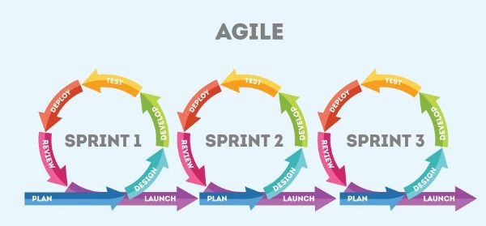
Hình 4. Mô hình phương pháp Agile

Slide 25
Đặc điểm của Scrum
Scrum là một trong những phương pháp phát triển phần mềm áp dụng Agile. Dưới đây là các đặc điểm chính của Scrum:
- Cấu trúc tổ chức: Scrum sử dụng một cấu trúc tổ chức gồm các vai trò như Product Owner, Scrum Master và Scrum Team
- Product Backlog: Product Backlog là danh sách các yêu cầu và công việc được sắp xếp theo ưu tiên
- Sprint Planning: Ở đầu mỗi Sprint, có một buổi lập kế hoạch Sprint (Sprint Planning) diễn ra. Trong buổi này, Scrum Team tương tác với Product Owner để hiểu yêu cầu và ưu tiên công việc.
- Daily Scrum: Mỗi ngày trong quá trình Sprint, Scrum Team tham gia buổi họp ngắn gọi là Daily Scrum hay Daily Stand-up Meeting.

Slide 26
- Sprint Review: Ở cuối mỗi Sprint, có buổi đánh giá Sprint (Sprint Review) diễn ra. Trong buổi này, Scrum Team trình bày những gì đã hoàn thành trong Sprint cho Product Owner và khách hàng.
- Retrospective: Sau buổi đánh giá Sprint, Scrum Team tổ chức buổi tổng kết (Retrospective) để xem xét quá trình làm việc và tìm cách cải thiện
- Transparency (Sự minh bạch): Scrum thúc đẩy sự minh bạch trong quá trình phát triển dự án
- Adaptability (Khả năng thích ứng): Scrum nhấn mạnh việc thích ứng với sự thay đổi

Slide 27
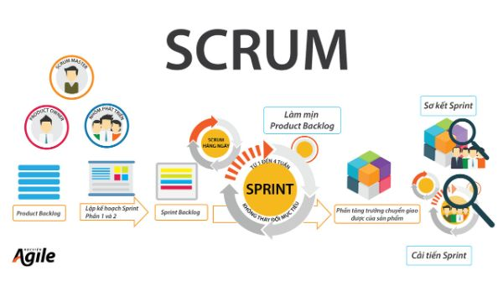
Hình 5. Mô hình của Scrum

Slide 28
4.2 Sơ đồ quy trình phát triển
Lập Product backlog
a) Khái niệm
Product backlog được hiểu là danh sách các công việc cần tiến hành để hoàn thành một dự án dựa theo mức độ ưu tiên. Thường các hạng mục có độ ưu tiên cao sẽ nằm ở phía trên và đưa vào sản xuất sớm hơn.
b) Product backlog của dự án Strapi
-Tạo và Quản lý Nội dung
-Quản lý Người dùng và Phân quyền:
-Tùy chỉnh Giao diện Người dùng:
-Xây dựng và Quản lý API:
-Plugin và Middleware:
-Quản lý Phiên bản và Lịch sử hoạt động:
-Tích hợp Dễ dàng:
-Quản lý Hiệu suất và Bảo mật:
-Tài liệu và Hỗ trợ:

Slide 29
Chương V
TRIỂN KHAI

Slide 30
5.1 Môi trường triển khai
Trong bài báo cáo này, chúng ta sẽ lần lượt triển khai Strapi lên máy cục bộ (localhost), sau đó đưa lên nền tảng Docker.
Docker là một nền tảng ảo hóa cung cấp khả năng triển khai ứng dụng trong các container độc lập. Bằng cách triển khai Strapi bằng Docker, chúng ta có thể tạo một môi trường đồng nhất và di động cho ứng dụng.
Docker cho phép đóng gói ứng dụng và cơ sở dữ liệu Strapi vào các container riêng biệt, giúp giảm thiểu sự xung đột và tương tác giữa các phần mềm trong hệ thống. Bằng cách sử dụng Docker Compose, chúng ta có thể dễ dàng triển khai và quản lý cả ứng dụng và cơ sở dữ liệu Strapi một cách tự động và có thể tái tạo.

Slide 31

5.2 Các bước triển khai
Yêu cầu chung:
- Node.js:
- Trình quản lý gói Node.js: npm (v6 trở lên) hoặc yarn
- Python (nếu sử dụng cơ sở dữ liệu SQLite)
- Cơ sở dữ liệu
Cơ sở dữ liệu | Phiên bản tối thiểu | Phiên bản được khuyến nghi
MySQL | 5.7.8 | 8.0
MariaDB | 10.3 | 10.6
PostgreSQL | 11.0 | 14.0
SQLite | 3 | 3

Slide 32
Triển khai Strapi trên localhost
Ở đây chúng ta sử dụng Node phiên bản 18.16.1 với trình quản lý gói Node.js là npm đi kèm có phiên bản 9.7.2, cơ sở dữ liệu MySQL phiên bản 8.0.
Bước 1: Mở Visual Studio Code, chạy câu lệnh
npx create-strapi-app@latest strapi-project
Với:
‘npx' chạy lệnh từ gói npm
'create-strapi-app' là gói Strapi
'@latest' chỉ ra rằng phiên bản mới nhất của Strapi được sử dụng
'strapi-project' là tên của dự án Strapi của bạn.

Slide 33
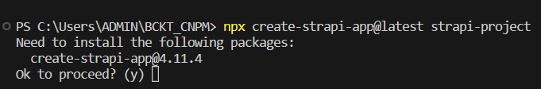
Bước 2: Xuất hiện thông báo, gõ y để xác nhận

Slide 34
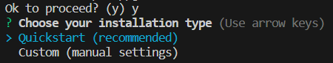
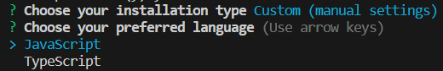
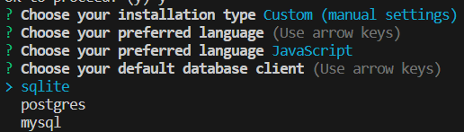
Bước 3: Thiết lập, ta chọn Custom (manual settings)
Chọn JavaScript
Chọn mysql

Slide 35
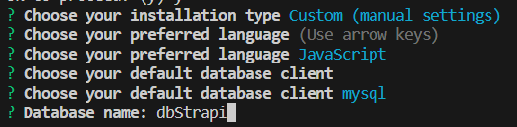
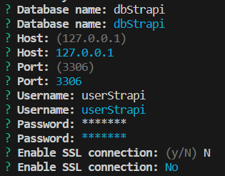
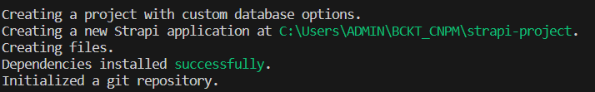
Đặt tên cho cơ sở dữ liệu
Thiết lập các thông số cho cơ sở dữ liệu
Thành công

Slide 36
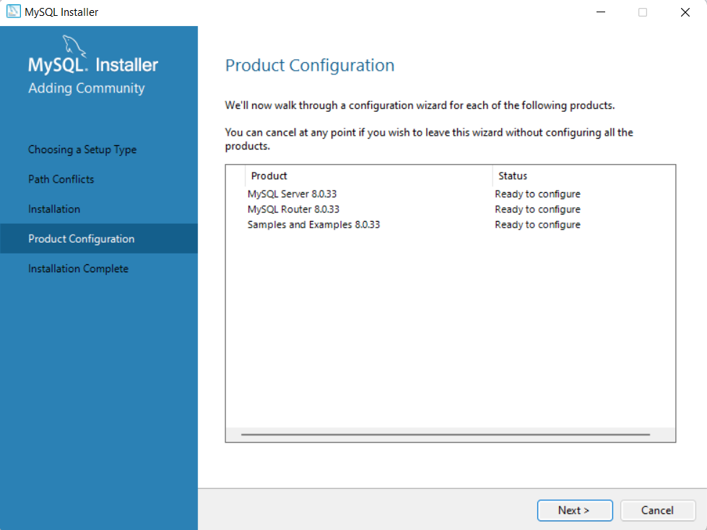
Bước 4: Cài MySQL và thiết lập cấu hình cơ sở dữ liệu và kết nối
Các thành phần không đề cập trong bước này được cài đặt ở giá trị mặc định

Slide 37
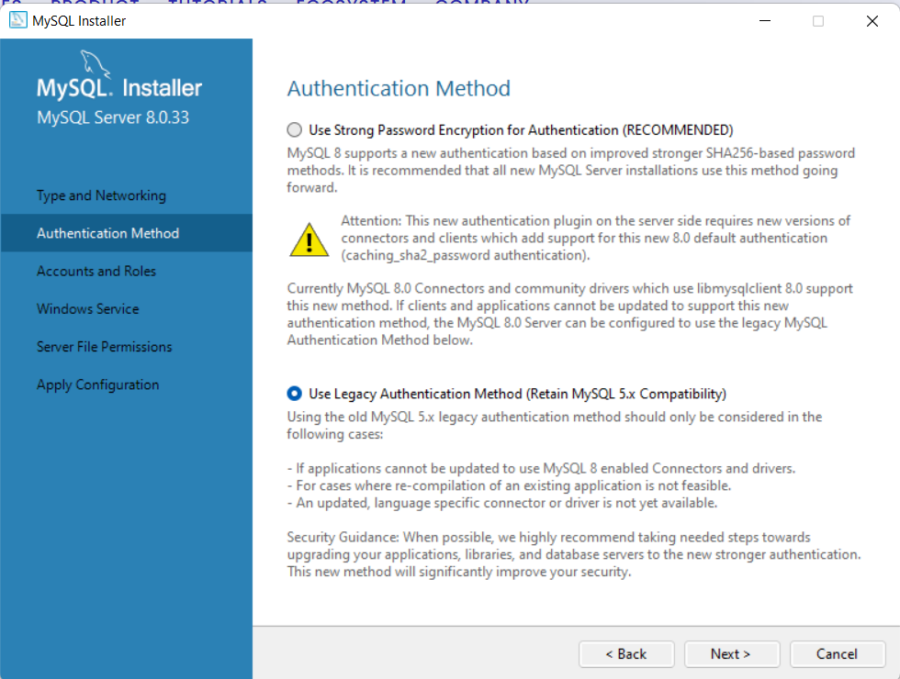
Thiết lập cho MySQL Server:
Authentication Method: chọn Use Legacy Authentication Method

Slide 38
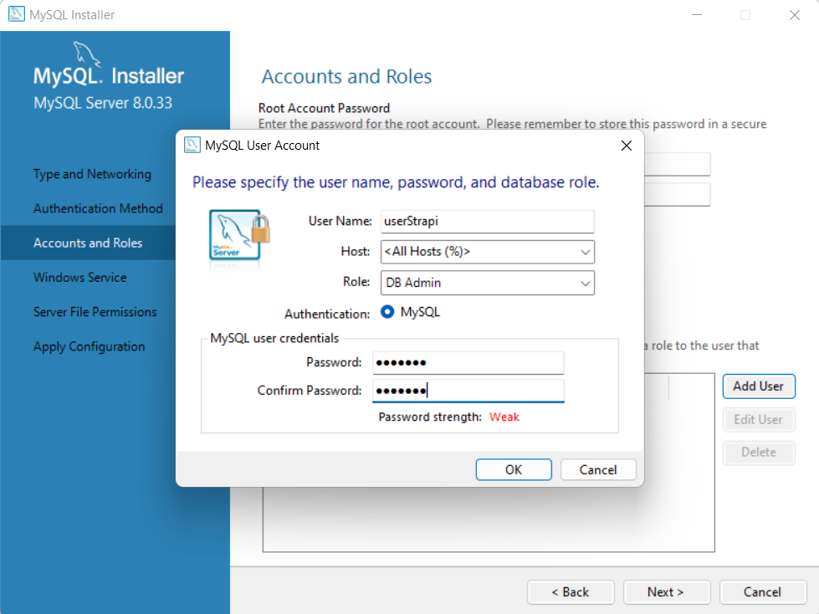
Accounts and Roles: tạo mật khẩu cho tài khoản root, tạo tài khoản người dùng cho ứng dụng

Slide 39
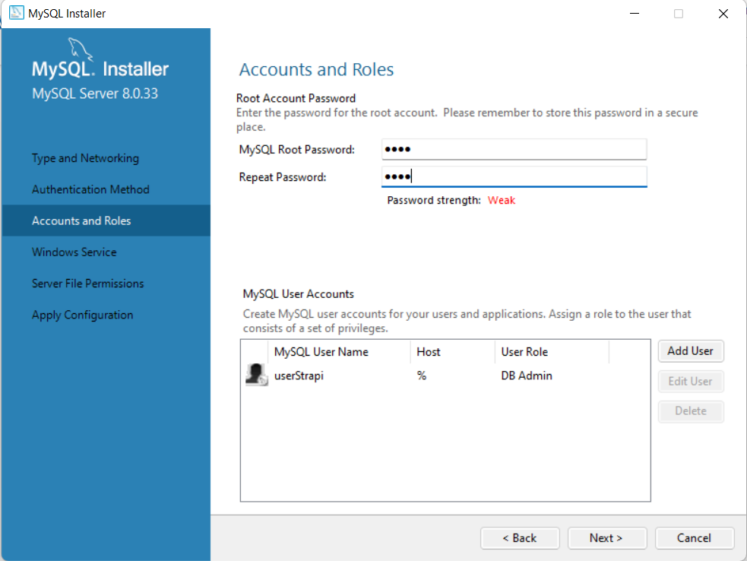

Slide 40
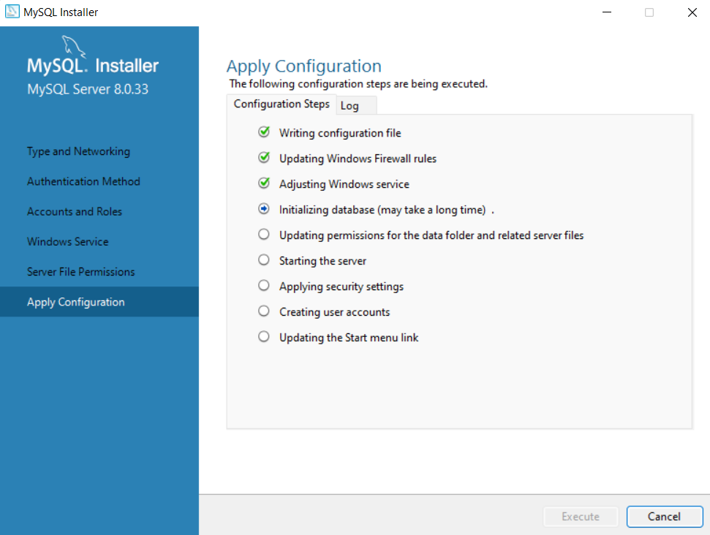
Cuối cùng chọn Execute và chờ đợi

Slide 41
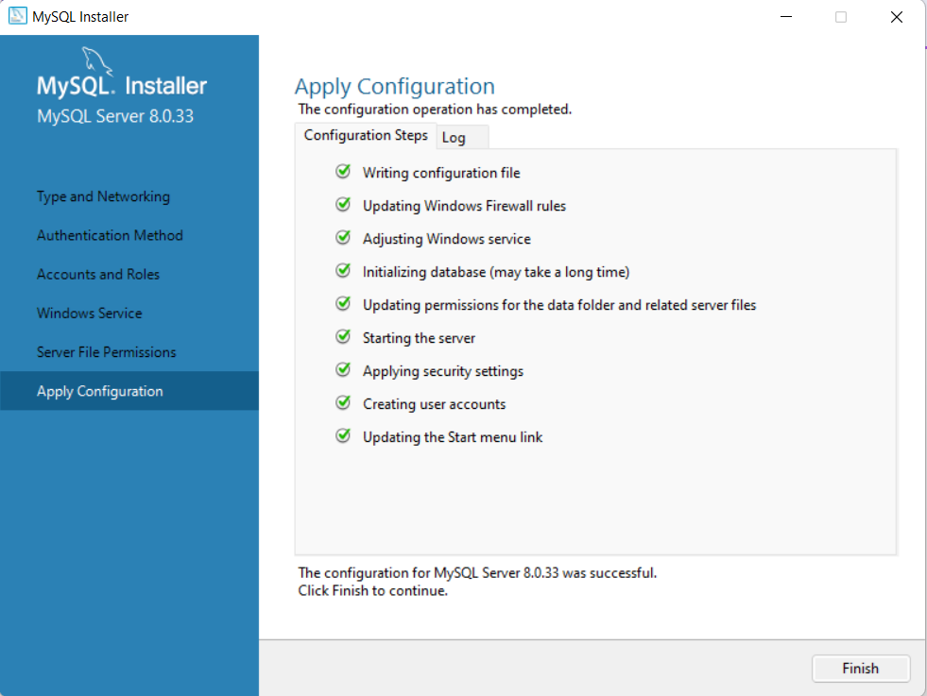
Hoàn tất thiết lập

Slide 42
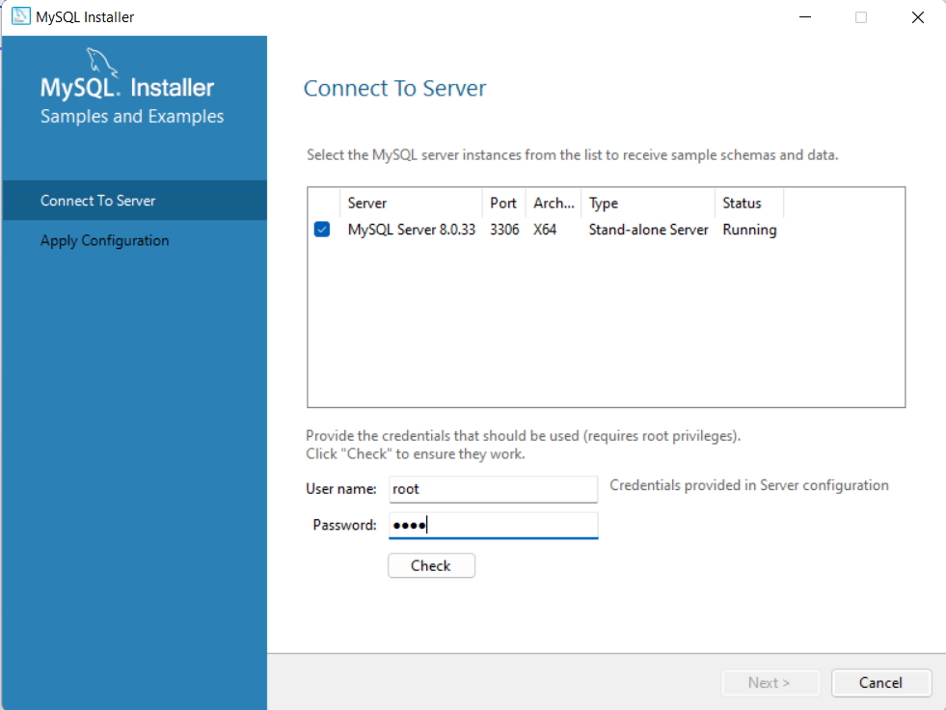

Slide 43
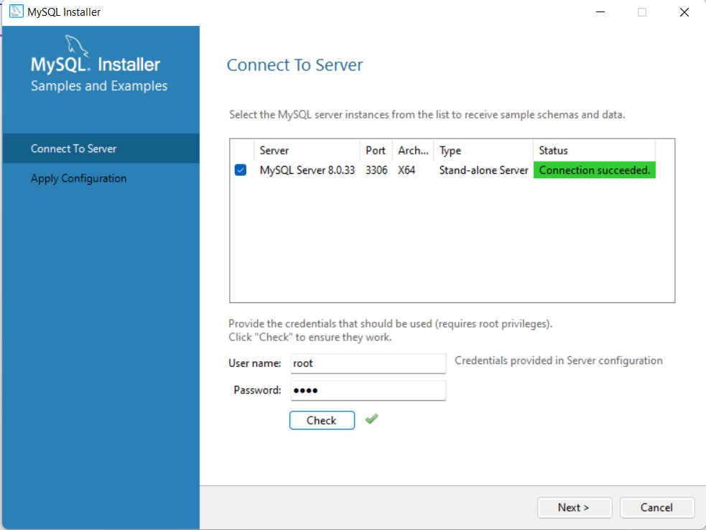
Kiểm tra kết nối, thành công

Slide 44
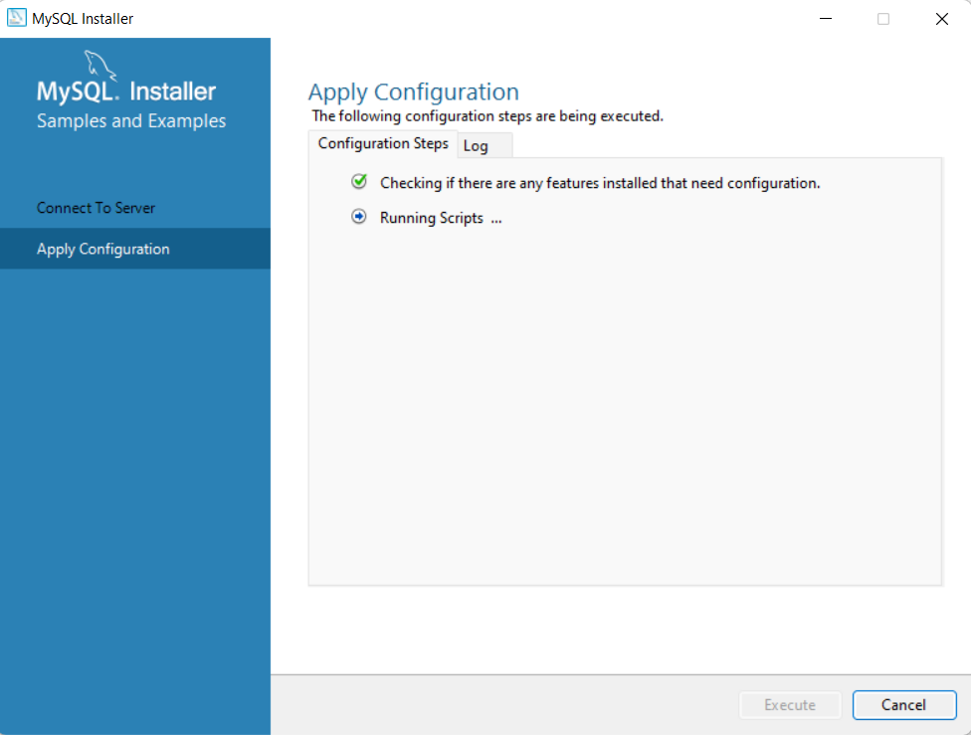
Nhấn Execute

Slide 45
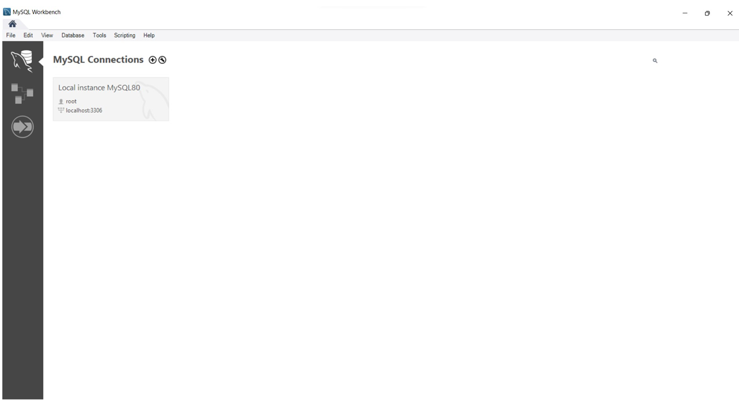
Bước 5: Tạo cơ sở dữ liệu
Mở MySQL Workbench, nhấn vào tạo kết nối mới

Slide 46
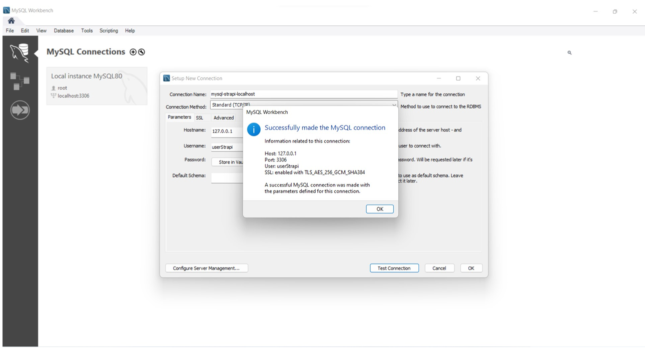
Điền thông tin và nhập mật khẩu

Slide 47
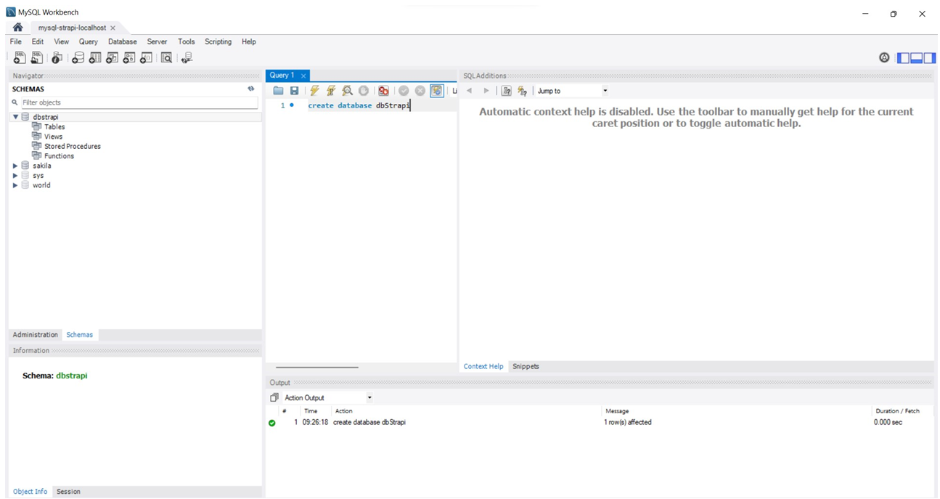
Cửa sổ hiện ra, gõ và chạy lệnh create database dbStrapi để tạo cơ sở dữ liệu

Slide 48
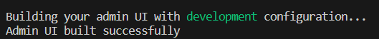
Bước 6: Quay lại cửa sổ dòng lệnh của Visual Studio Code, và nhập lần lượt các câu lệnh:
cd strapi-project
npm run develop
Chờ đợi,…

Slide 49
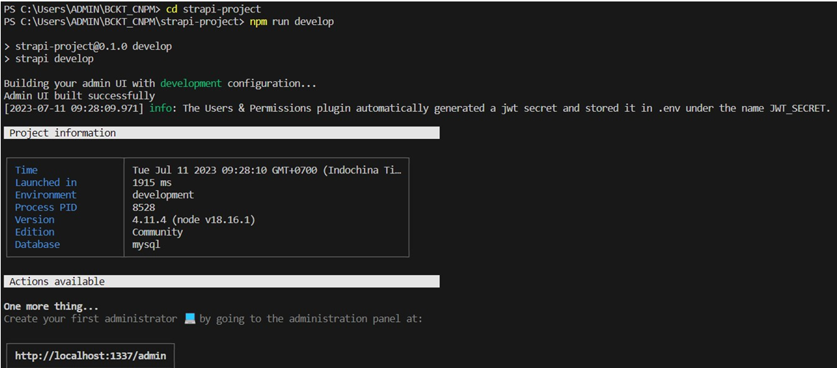
Kết quả

Slide 50
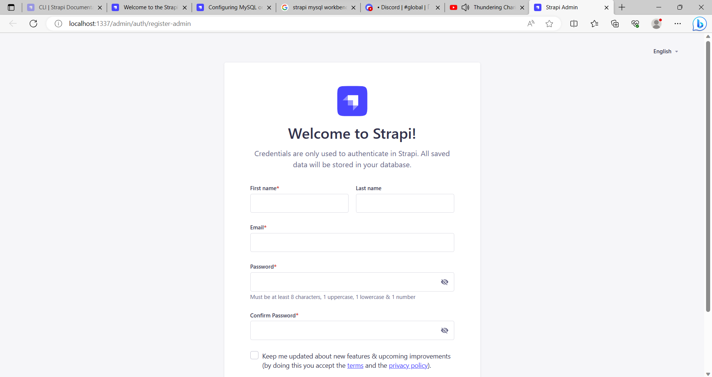
Một tab web tự động mở lên trong trình duyệt web, thông báo việc cài đặt và kết nối ứng dụng với cơ sở dữ liệu đã thành công

Slide 51
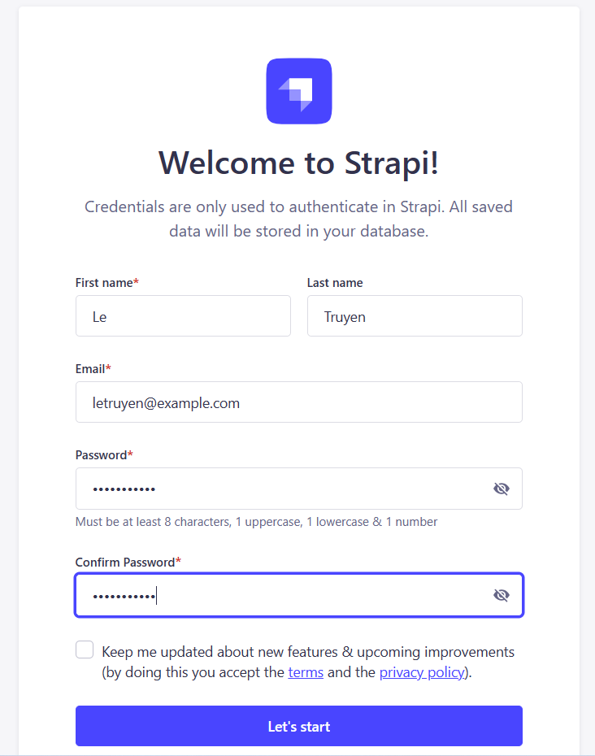
Bước 7: Đăng ký và đăng nhập vào ứng dụng
Nhập các thông tin cần thiết và nhấn “Let’s start”

Slide 52
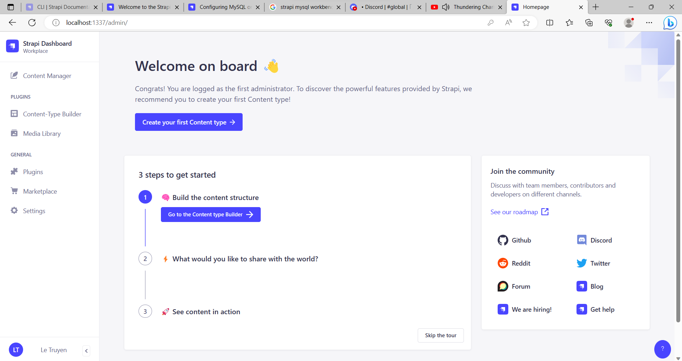
Cửa sổ mới hiện ra
Như vậy chúng ta đã hoàn tất việc cài đặt và chạy Strapi trên localhost

Slide 53
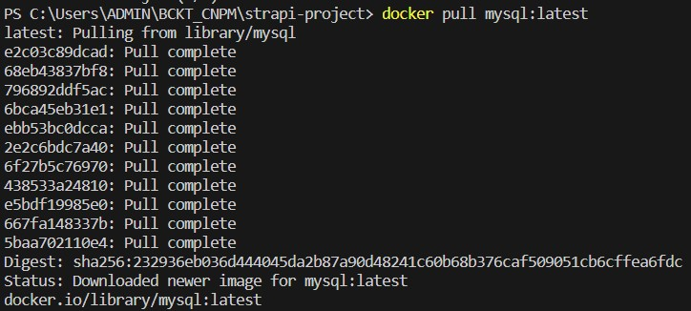
Triển khai Strapi trên Docker:
Yêu cầu thêm: Docker Desktop
Buớc 1: Vào thư mục chứa mã nguồn dự án Strapi (đặt tên là strapi-project); mở Docker Desktop lên để khởi động dịch vụ
Bước 2: Pull image của MySQL về theo câu lệnh:
docker pull mysql:latest

Slide 54
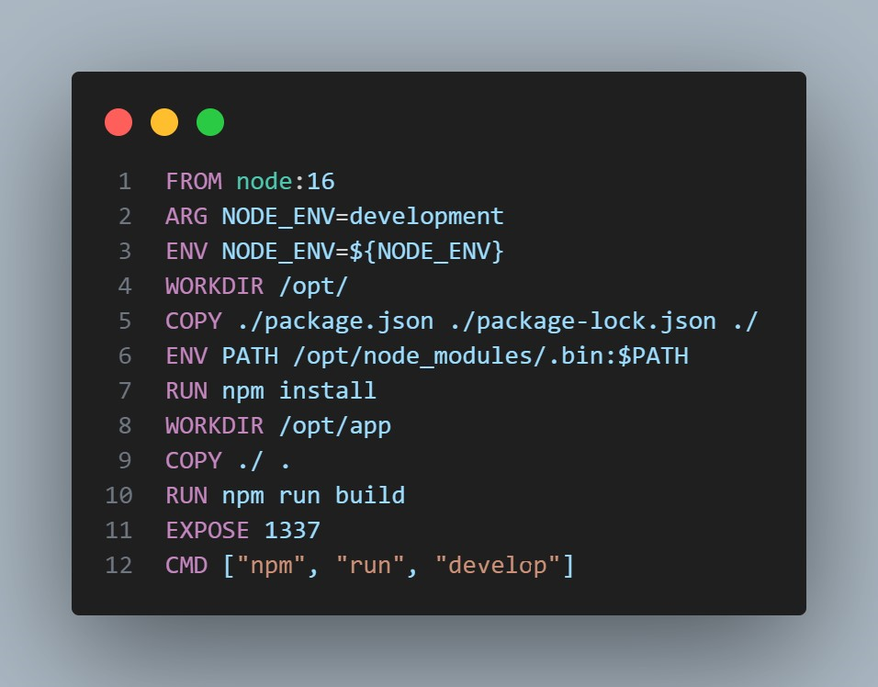
Bước 3:
Trong thư mục dự án, tạo mới các file như sau với mã nguồn
- Dockerfile

Slide 55
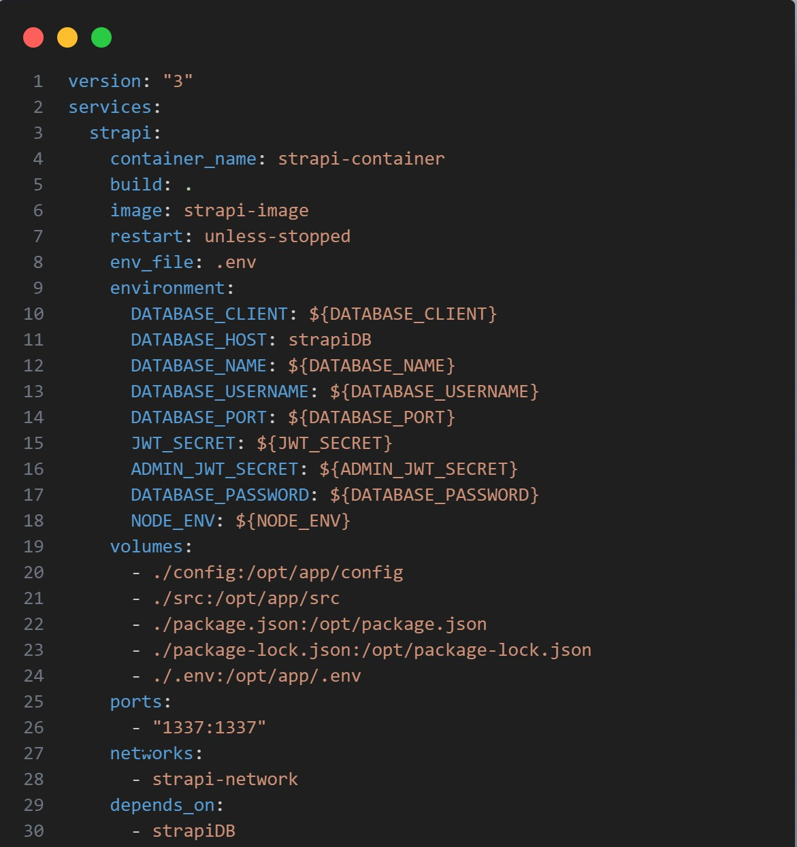
Bước 3:
- docker-compose.yml

Slide 56
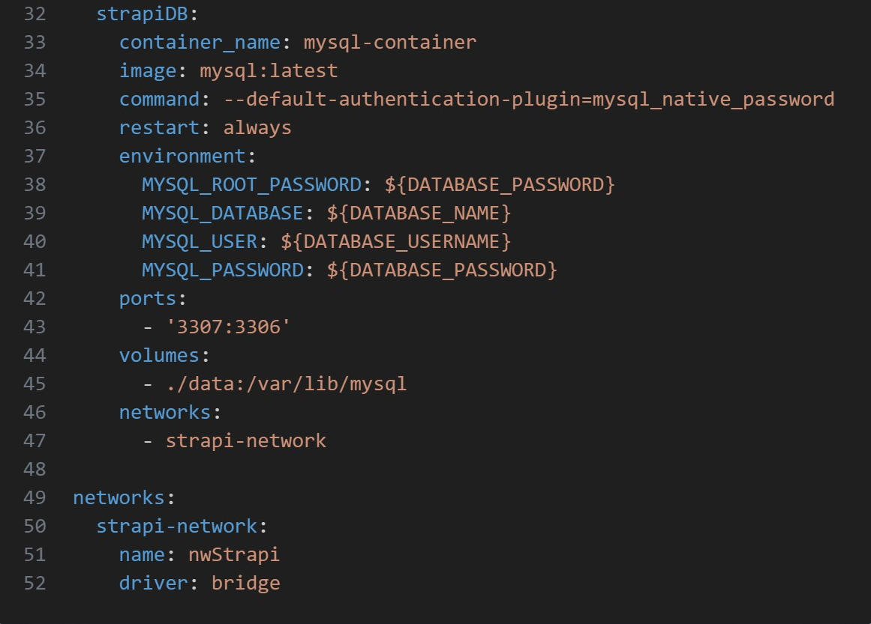
Bước 3:
- docker-compose.yml

Slide 57
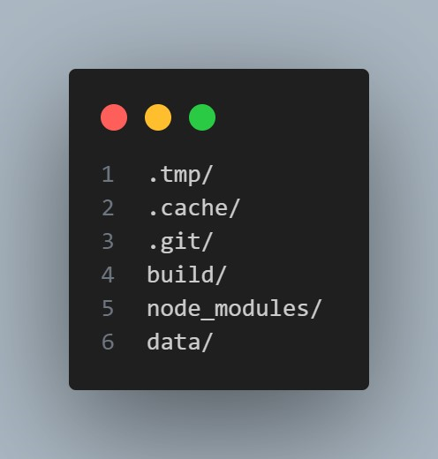
Bước 3:
- .dockerignore

Slide 58
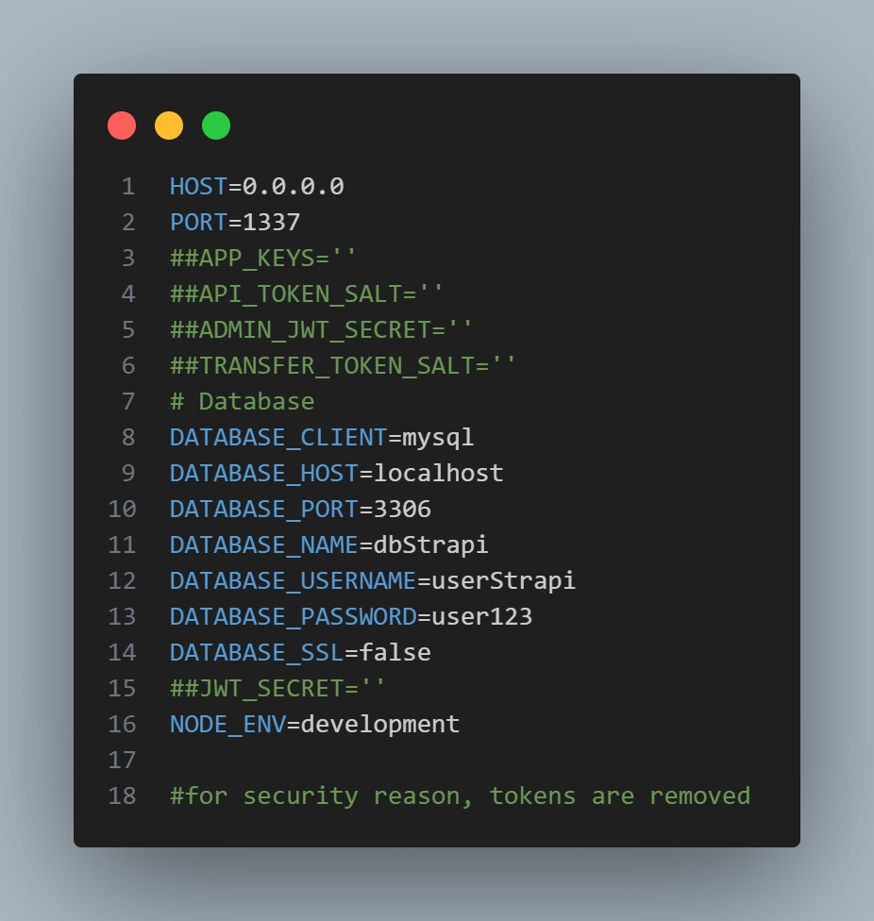
Buớc 4: Sửa đổi các file với mã nguồn như sau:
- Ở thư mục strapi-project, file .env thêm một dòng mã nguồn:
NODE_ENV = development
File sẽ có dạng như sau:

Slide 59
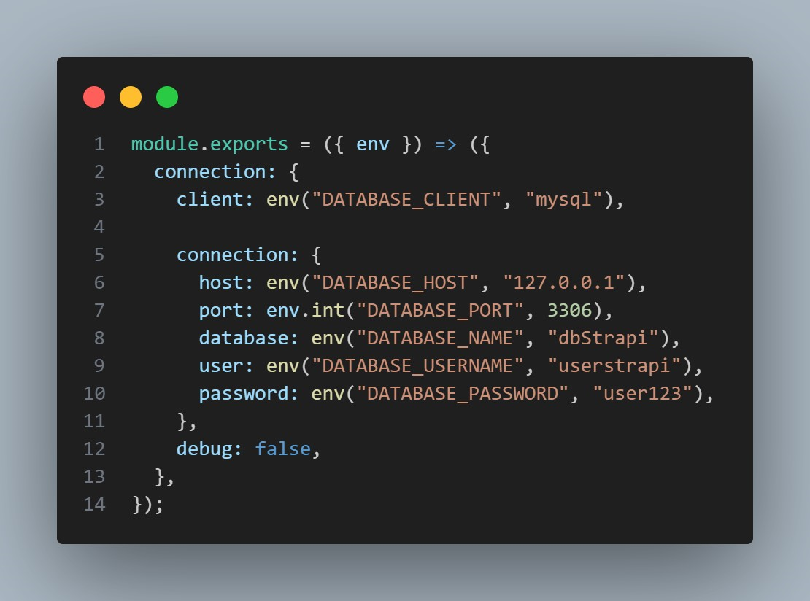
Buớc 4:
- Vào strapi-project/config/database.js, chỉnh sửa dòng mã nguồn:
const client = env('DATABASE_CLIENT', 'sqlite');
thành const client = env('DATABASE_CLIENT', 'mysql’);
File sẽ có dạng như sau:

Slide 60
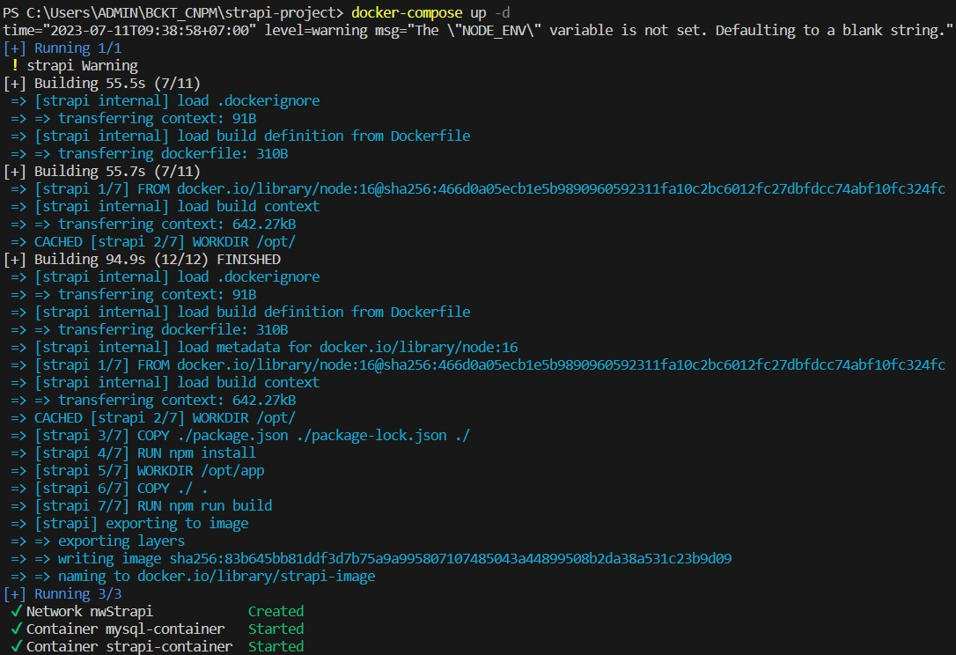
Bước 5: Tạo 2 container đã được thiết lập trong file docker-compose.yml bằng câu lệnh:
docker-compose up -d
Bước 6: Truy cập theo đường dẫn http://localhost:1337/
Như vậy chúng ta đã hoàn tất việc cài đặt và chạy Strapi trên Docker Desktop

Slide 61
Chương V
KẾT LUẬN

Slide 62
Tổng kết kết quả đạt được
- Hiểu về phát triển phần mềm: Bằng cách tìm hiểu Strapi, chúng ta đã hiểu rõ hơn về việc xây dựng, triển khai và quản lý các ứng dụng phần mềm.
- Làm quen với Strapi: Chúng ta đã hiểu cách cài đặt Strapi, cấu hình nó, giúp chúng ta xây dựng nền tảng vững chắc để tiếp tục khám phá và sử dụng Strapi trong các hướng phát triển tiếp theo.

Slide 63
Khó khăn
- Cấu hình và triển khai Strapi: là một quá trình phức tạp, yêu cầu chúng ta có kiến thức về môi trường phát triển và quản lý các phần mềm phụ thuộc.
- Quản lý dữ liệu và tương tác với cơ sở dữ liệu: Một thách thức khác là quản lý dữ liệu và tương tác với cơ sở dữ liệu trong Strapi, nếu chưa quen thuộc với cách làm việc với cơ sở dữ liệu hoặc ngôn ngữ truy vấn (như SQL), việc này có thể gây khó khăn ban đầu.
- Tùy chỉnh và mở rộng Strapi: có những trường hợp chúng ta muốn tùy chỉnh và mở rộng nó theo nhu cầu cụ thể của báo cáo của mình,, đòi hỏi chúng ta nắm vững kiến thức về Node.js, JavaScript, GraphQL và các công nghệ khác liên quan

Slide 64
Thank you

